Slide 1
Великобритания: конец Викторианской эпохи

Slide 2
1. Расскажите о политическом устройстве Германской империи 2. Какие факторы обеспечивали Германии быстрый экономический рост? 3. Что такое пагерманизм? Шовинизм? Антисемитизм? 4. Расскажите о германских колониях?

Slide 3
Великобритания: конец Викторианской эпохи

Slide 4
Упадок «Мастерской мира»
Причины:
Вывоз капитала
Устаревшее оборудование
Более дешевые немецкие товары на мировом рынке
Колониальное производство дешевле фермерского.

Slide 5
Двухпартийная система
Тори
Консерваторы
Виги
Либералы
Поддержка: земельная аристократия, англиканская церковь
Поддержка: земледельцы,
Торгово – промышленная буржуазия
Реформы

Slide 6
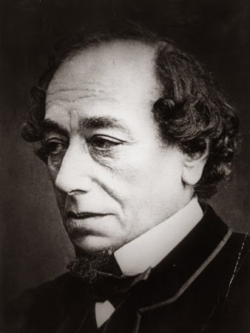
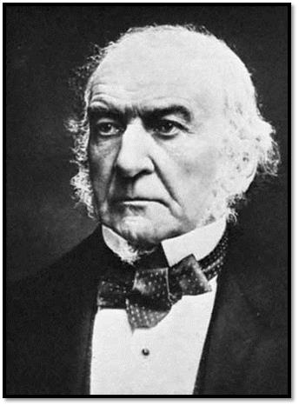
Реформы
Лидер консерваторов
Бенджамин Дизраэли
Лидер либералов
Уильям Гладстон
«Отцы реформ» 1860 – 1870-х годов

Slide 7
Избирательная реформа 1867 года
Уничтожила 46 «гнилых местечек»
Предоставила освободившиеся места
крупным городам – Манчестеру, Лондону
Уменьшался имущественный ценз
Число избирателей увеличилось до 2,25 млн.
человек

Slide 8
Реформы 1870 – х годов
Узаконены тред – юнионы (судебная защита, право
проведения стачек)
Тайное голосование в парламент (богатые не влияют
на выборы)
Школьная реформа (бесплатные школы)
54-часовая рабочая неделя, запрет на работников
до 10 лет
Реформа самоуправления (122 округа с советом)

Slide 9
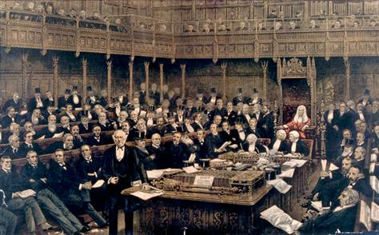
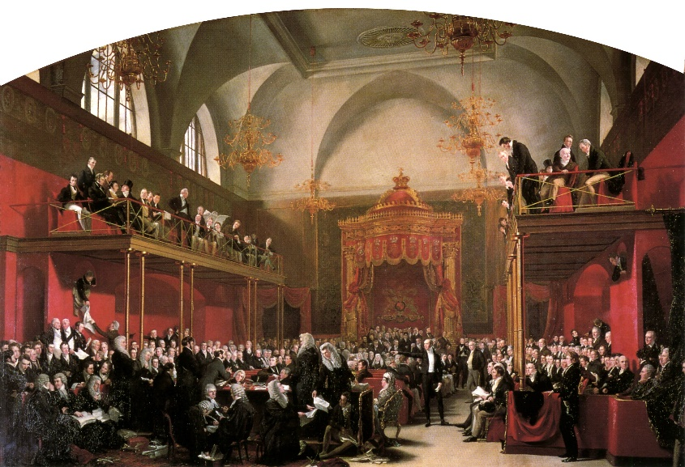
Третья избирательная реформа
Уничтожение более 100 «гнилых местечек»
Право голоса домовладельцам и сельским работникам
(5,5 млн. человек = 13% населения)

Slide 10
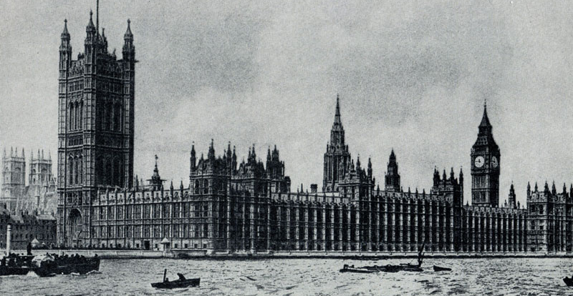
Итог реформ
Формирование гражданского общества
и правового государства

Slide 11
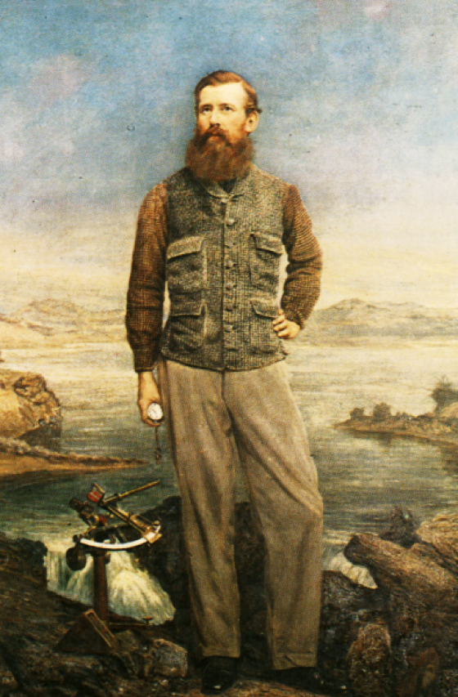
Колониальная политика
Владения: Сьера – Леоне, Золотой берег, Гамбия (1830 – е гг.)

Slide 12
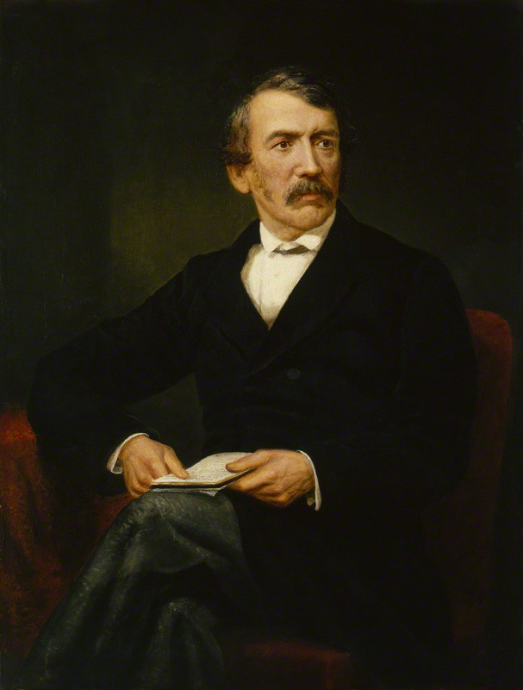
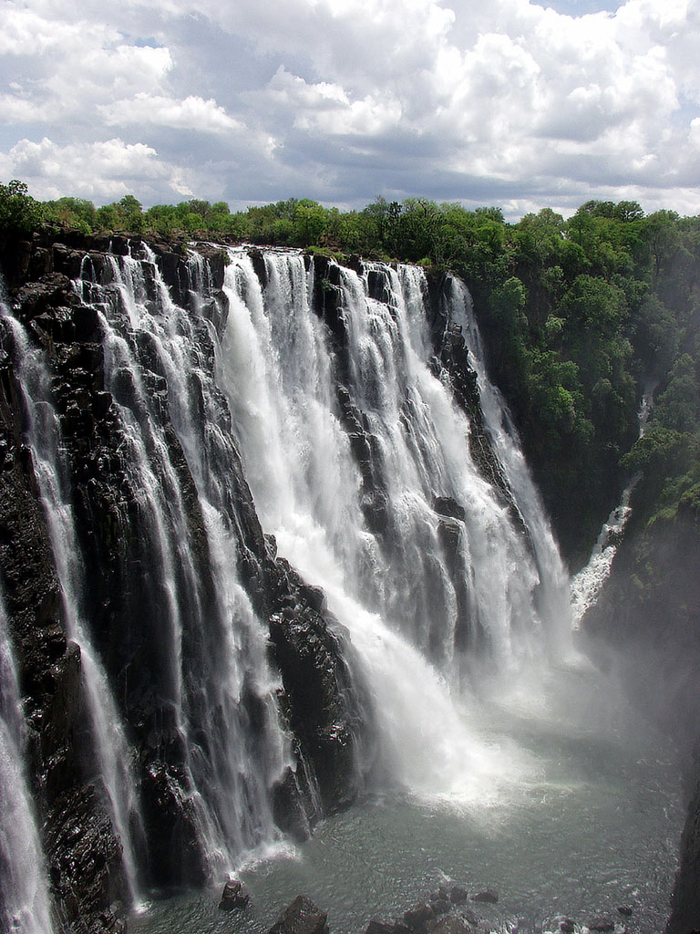
Колониальная политика
Дэвид Ливингстон. Водопад Виктория на р.Замбези.

Slide 13
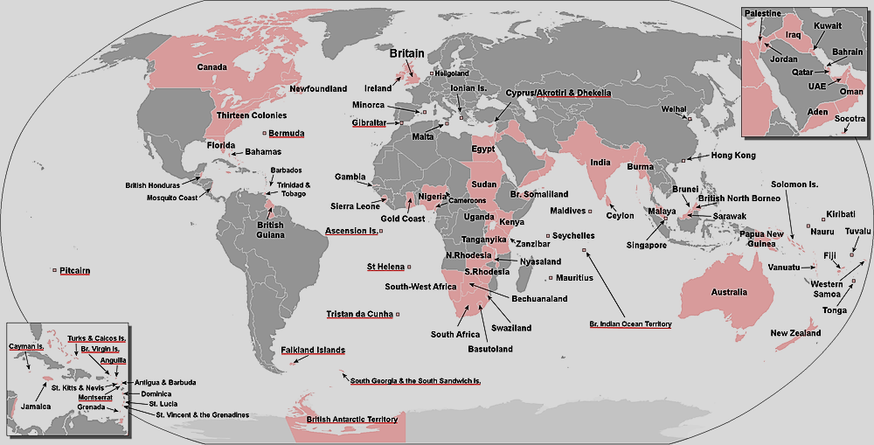
Английские колонии
1876 год – королева Виктория провозглашена императрицей
Индии

Slide 14
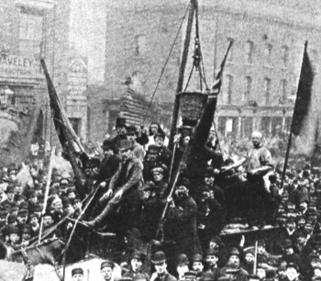
Лейбористская партия
1880 – 1890-е гг.
Экономический кризис
Потеря «Мастерской мира»
Снижение жизненного уровня неквалифицированных рабочих
Стачки, забастовки
Забастовка докеров в 1889 году

Slide 15
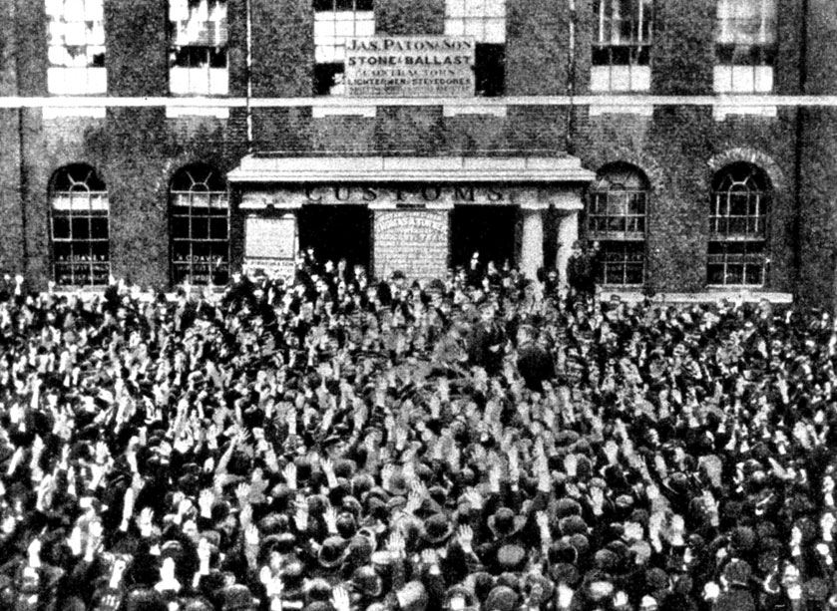
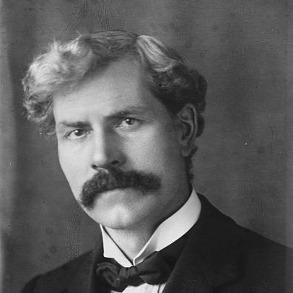
Требования:
8-часовой рабочий день
Пенсионное обеспечение с 60 лет
Выборы рабочих в парламент
Джеймс Макдональд
Лидер лейбористской партии
1906 год

Slide 16
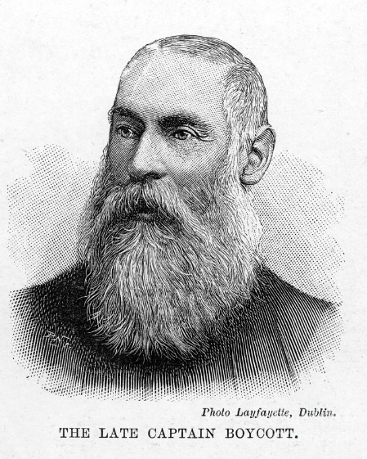
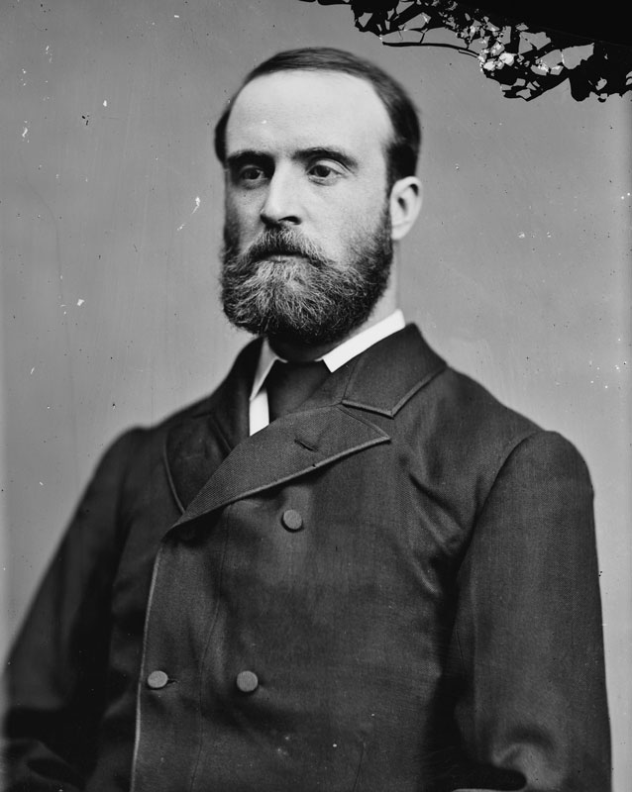
Мятежный остров
Ирландия – фактически колония Англии. Борьба за гормуль - самоуправление
Чарлз Парнелл
Лидер ирландской лейбористской буржуазии
Капитан Бойкот

Slide 17
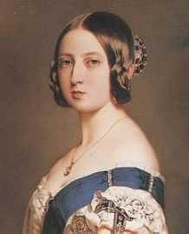
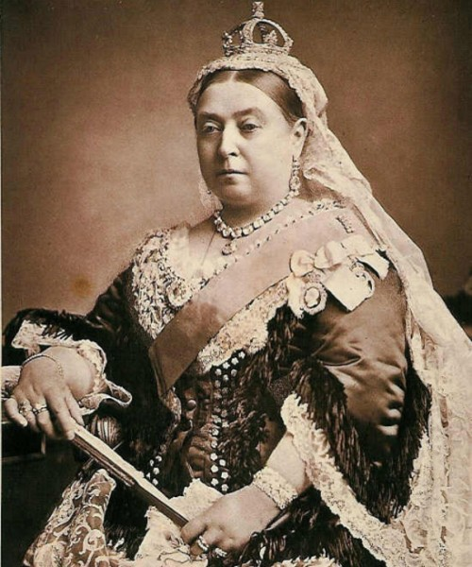
Конец Викторианской эпохи
1901 год – смерть королевы Виктории.
64 года царствования

